Slide 1
6. 반복문 For
김유두 교수
(소프트웨어코딩-C언어)

Slide 2
1. 강의 들어가기
목표
반복문의 이해
For 구문 이해 및 실습
1

Slide 3
2. 반복문 이란?
반복문은 언제 쓰일까?
똑같은 것을 여러 번 실행할 때?
숫자가 일정 형태로 바뀌면서 계산할 때
printf(“내 이름은 홍길동 입니다.);
printf(“내 이름은 홍길동 입니다.);
printf(“내 이름은 홍길동 입니다.);
printf(“내 이름은 홍길동 입니다.);
printf(“내 이름은 홍길동 입니다.);
printf(“내 이름은 홍길동 입니다.);
printf(“내 이름은 홍길동 입니다.);
printf(“내 이름은 홍길동 입니다.);
printf(“내 이름은 홍길동 입니다.);
printf(“내 이름은 홍길동 입니다.);
printf(“내 이름은 홍길동 입니다.);
printf(“내 이름은 홍길동 입니다.);
printf(“내 이름은 홍길동 입니다.);
for (반복 조건)
{
printf(“내 이름은 홍길동 입니다.);
}
2

Slide 4
2. 반복문 이란?
반복문 구조
대부분의 프로그래밍 언어에서는 반복되는 작업을 간단하게 처리하기 위해 반복문이라는 기능을 제공해주는데 반복 횟수, 반복 및 정지 조건을 자유자재로 제어 가능
루프 선언문(loop statement)
for (초기식; 조건식; 변화식) { 반복할 코드 }
루프 본체(loop body)
3

Slide 5
2. 반복문 이란?
반복문 구조
루프(loop) : 조건식 → 루프 본체 → 변화식 → 조건식으로 순환하는 부분
for 반복문의 동작 과정
4

Slide 6
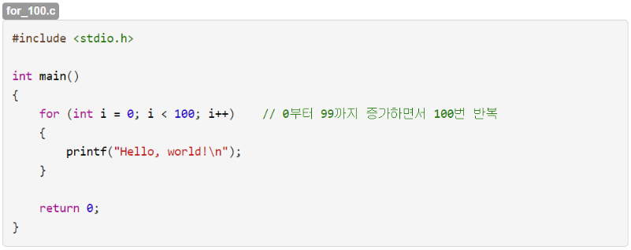
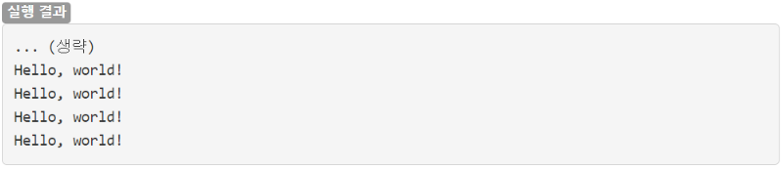
3. 반복문 사용하기
100회 반복
5

Slide 7
3. 반복문 사용하기
반복문의 기본 형태
초기식: 반복문을 시작할 때 초기식. 보통 정수형 변수를 선언한 뒤 0을 할당(이 변수를 루프 인덱스라고도 부르며 index의 첫 머리글자를 따서 i를 주로 사용). 반복에 사용할 변수는 초기식 부분에서 선언해도 되고, for 반복문 바깥에서 선언해도 됨.
조건식: 반복될 조건. 조건식이 참이면 계속 반복하며, 거짓이 되면 반복문을 끝냄.
변화식: 반복문이 한 번 실행될 때마다 수행할 식. 보통 증가 연산자 ++를 사용하여 변수의 값을 1씩 증가시킴.
6

Slide 8
3. 반복문 사용하기
반복문의 기본 형태
반복문은 반복횟수가 정해져 있을 때 사용하는것이 좋다.
반복에 사용할 변수 i를 선언하고 0으로 초기화
for ( int i = 0 ; i < 100 ; i++ )
{
printf("Hello, world!\n");
}
i가 100보다 작을 때까지만 반복
한 번 반복할 때마다 i를 1씩 증가시킴
7

Slide 9
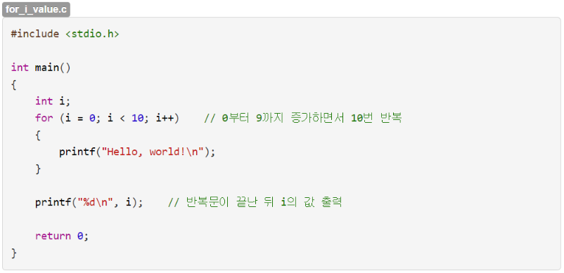
3. 반복문 사용하기
초기값의 변화
8

Slide 10
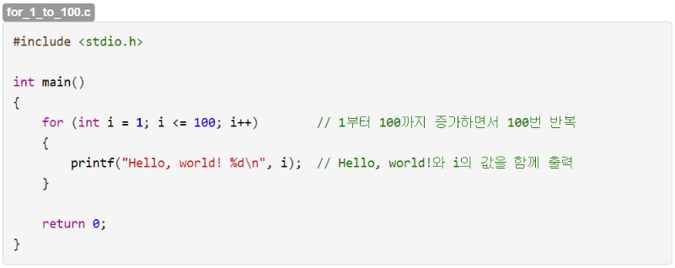
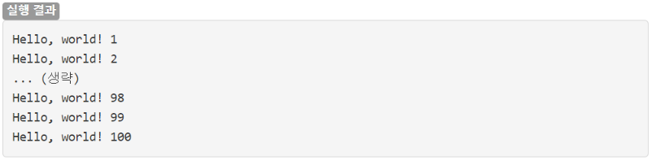
3. 반복문 사용하기
초기값을 1부터 시작
9

Slide 11
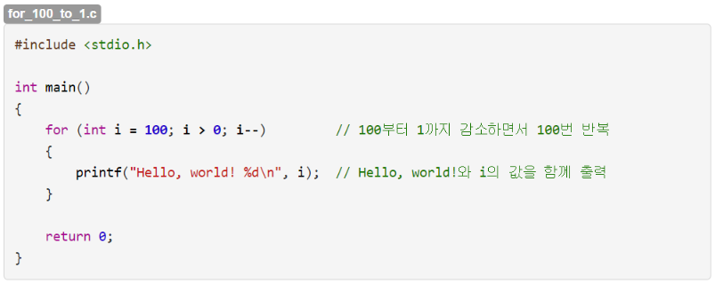
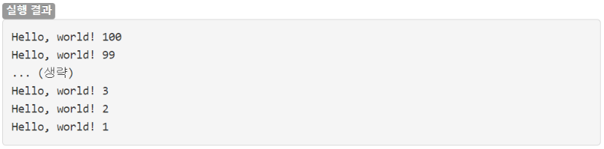
3. 반복문 사용하기
초기값 감소
10

Slide 12
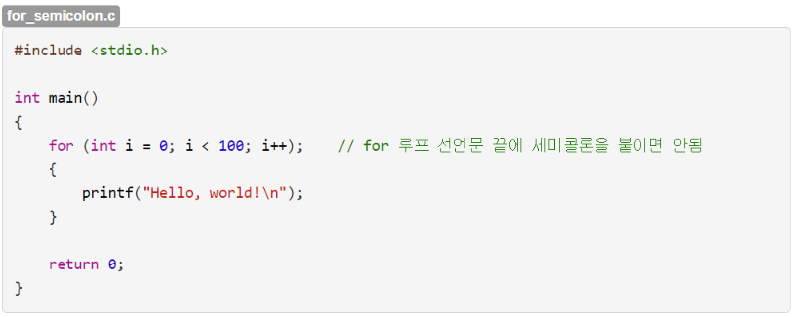
3. 반복문 사용하기
반복문에서 쎄미콜론
for 반복문은 if 조건문과 마찬가지로 끝에 ; (세미콜론)을 붙이면 안 됨
이렇게 되면 for와 printf는 관계가 없이 떨어진 상태가 되기 때문에 반복이 되지 않고 한 번만 실행됨
11

Slide 13
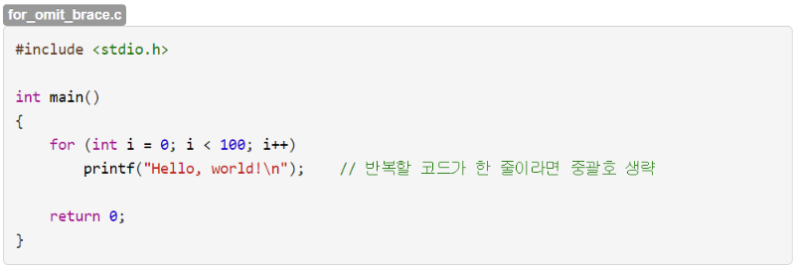

3. 반복문 사용하기
반복문에서 중괄호 생략
for 반복문으로 반복할 코드가 한 줄이라면 다음과 같이 중괄호는 생략 가능
중괄호를 생략해도 결과는 똑같음
12

Slide 14
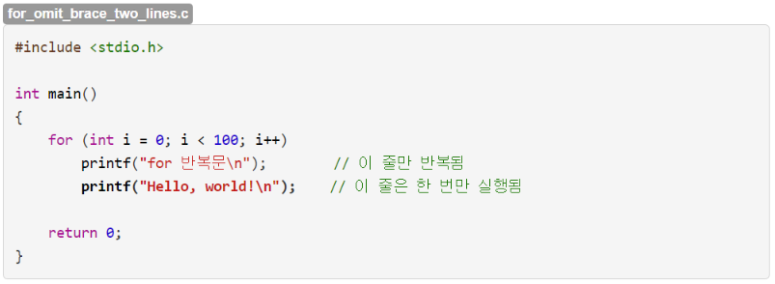
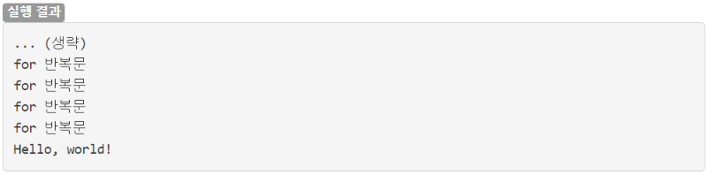
3. 반복문 사용하기
반복문에서 중괄호 생략
단, for에서 반복할 코드가 두 줄 이상일 때는 중괄호 생략에 주의
13

Slide 15
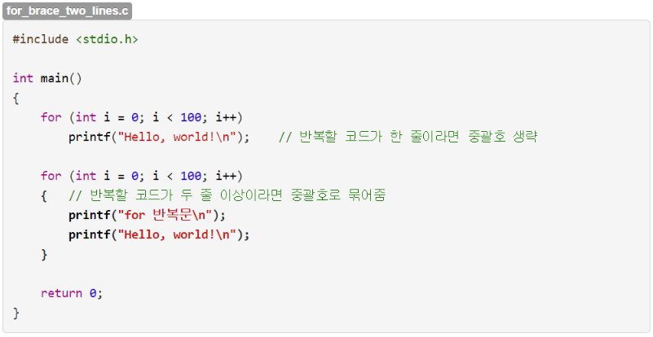
3. 반복문 사용하기
반복문에서 중괄호 생략
for로 반복할 코드가 두 줄 이상이라면 반드시 중괄호로 묶음
14

Slide 16
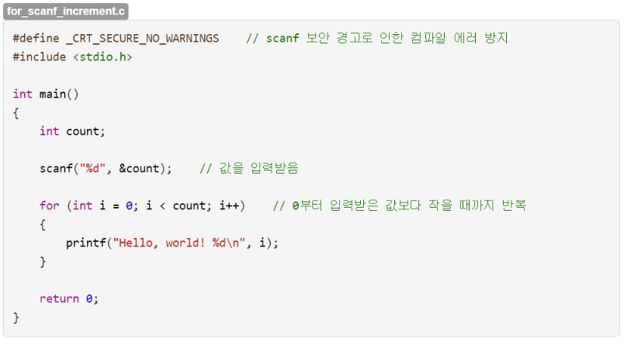
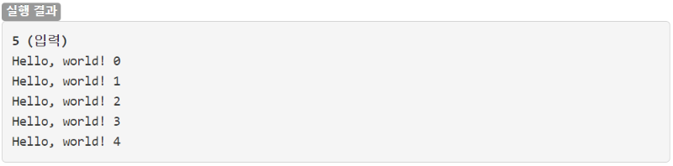
3. 반복문 사용하기
입력한 횟수대로 반복
15

Slide 17
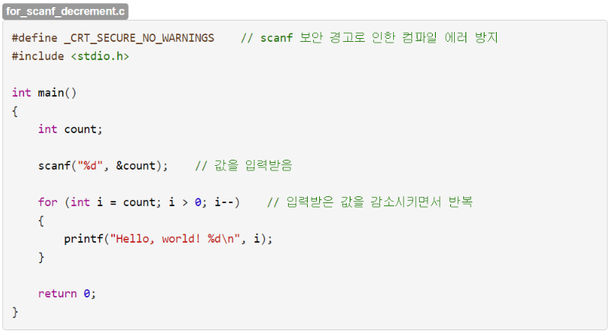
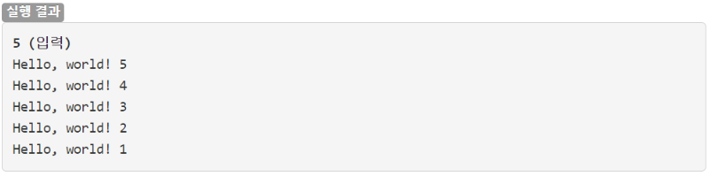
3. 반복문 사용하기
입력한 횟수대로 반복
16

Slide 18
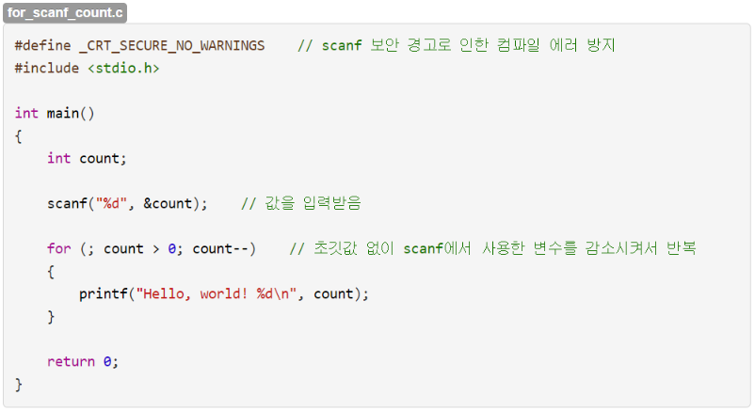
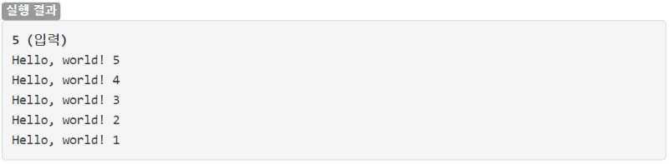
3. 반복문 사용하기
입력한 횟수대로 반복
17

Slide 19
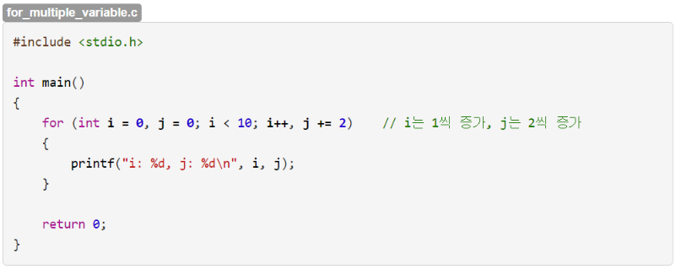
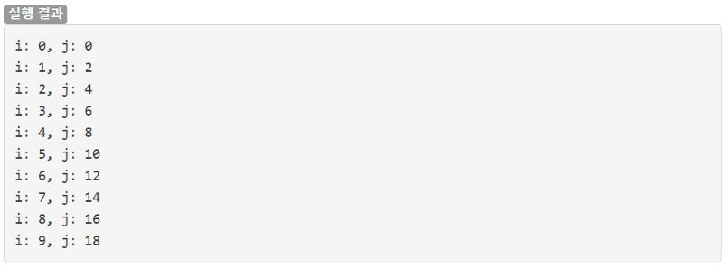
3. 반복문 사용하기
반복문에서 변수 2개 사용
반복문내에서 변수를 여러 개 사용할 수 있다.
초기화, 증감 식에서 여러 개 사용함
특별한 경우가 아니라면 하나만 사용하는것이 복잡하지 않음
18

Slide 20
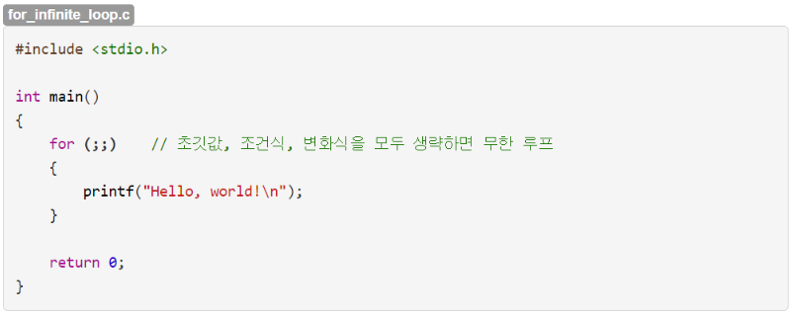
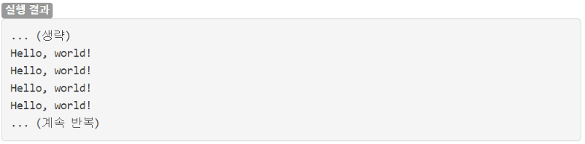
3. 반복문 사용하기
반복문으로 무한루프 만들기
조건이 없으면 무한 반복으로 동작함
19

Slide 21
4. 연습문제
계산기가 5번 수행되도록 변경
1번째, 수식을 입력하세요 : 5+3
5 + 3 = 8 입니다.
2번째, 수식을 입력하세요 : 5-3
5 – 3 = 2 입니다.
3번째, 수식을 입력하세요 : 5*3
5 * 3 = 15 입니다.
4번째, 수식을 입력하세요 : 5/3
5 / 3 = 1 입니다.
5번째, 수식을 입력하세요 : 5^2
5 ^ 2 = 25 입니다.
20

Slide 22
4. 연습문제
1에서 100까지 합은?
1에서 100까지 합은 5050 입니다.
1에서 n까지 합은?
N을 입력하세요 : 1000
1에서 1000까지 합은 500500 입니다.
21

Slide 23
4. 연습문제
구구단 출력해보기
몇 단을 보시겠습니까? : 2
2 * 1 = 2
2 * 2 = 4
2 * 3 = 6
2 * 4 = 8
2 * 5 = 10
2 * 6 = 12
2 * 7 = 14
2 * 8 = 16
2 * 9 = 18
22

Slide 24
5. 2중 For문
반복문으로 무한루프 만들기
For문 안에 For가 있으면 어떻게 동작을 할 것인가?
for (i=1;i<=10;i++) { printf(“A\n”);
for(j=1;j<=5;j++)
{
printf(“B\n”);
} }
10번 반복
5번 반복 * 10번 = 50번 반복
23

Slide 25
6. 연습문제
2~9단까지 모두 찍어보기
=== 구구단 ===
2 * 1 = 2
2 * 2 = 4
2 * 3 = 6
2 * 4 = 8
2 * 5 = 10
2 * 6 = 12
2 * 7 = 14
2 * 8 = 16
2 * 9 = 18
3 * 1 = 3
….
9 * 9 = 81
24

Slide 26
실습 과제
구구단 1~10단까지 출력 (단, 3의 배수인 단은 출력하지 않기)
예)
== 2단 ==
2 * 1 = 2
…
2 * 9 = 18
== 3단 ==
미안~ Skip~!
== 4단 ==
4 * 1 = 4
…
10 * 9 =90
25

Slide 27
Q & A
질문 있나요??
26

